Slide 1
— ChargerSync mobilapp Snabbguide v1.0

Slide 2
1.1.
1.2.
1.3.
1.4.
1.5.
Registrera dig/logga in
Appmenyöversikt
Ansluta din laddare
Internetanslutning
Konfigurera energiplan
2.1.
2.2.
2.3.
Ladda med ChargerSync-appen
Övervaka din laddning
Få rapporter om laddningssessioner

Slide 3
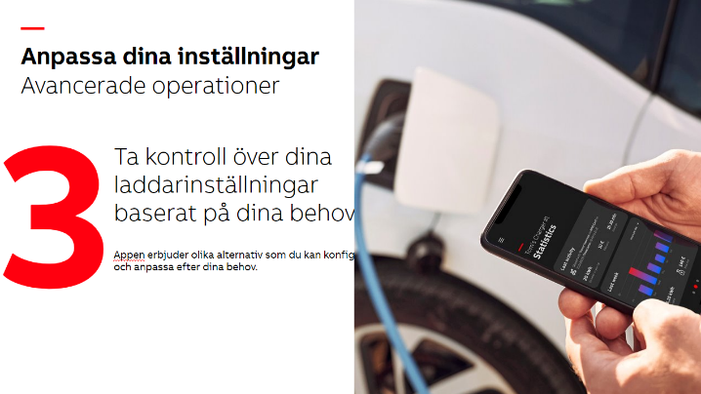
3.1.
3.2.
3.3.
3.4.
3.5.
3.6.
3.7.
3.8.
3.9.
3.10.
Ladda med RFID/laddningskort
Ladda med Freevending
Ladda enligt Freevending-schema
Justera scheman för laddningsström/lastbalansering
Anpassa laddningssessionsrapporter
Programuppdateringar för laddaren
Hantering av laddaren
Appaviseringar
Kontohantering för appen
Lokalisering – språk, valuta

Slide 4
— Komma igång med laddaren Första inställning
1
Ansluta din laddare med ChargerSync
ChargerSync guidar dig enkelt genom snabbinstallationsproceduren och gör det möjligt för din laddare att ge en sömlös laddningsupplevelse.

Slide 5
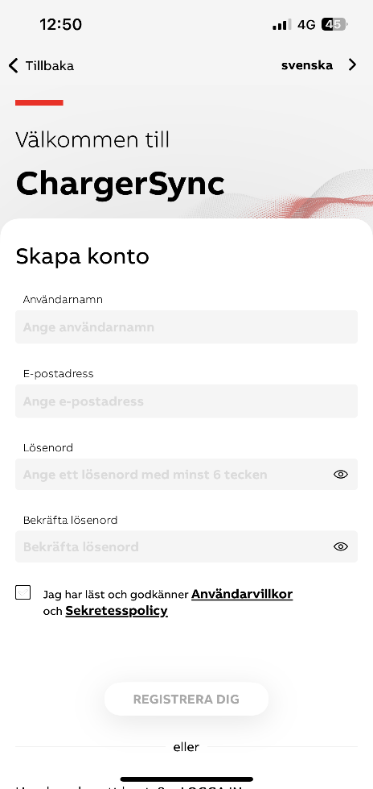
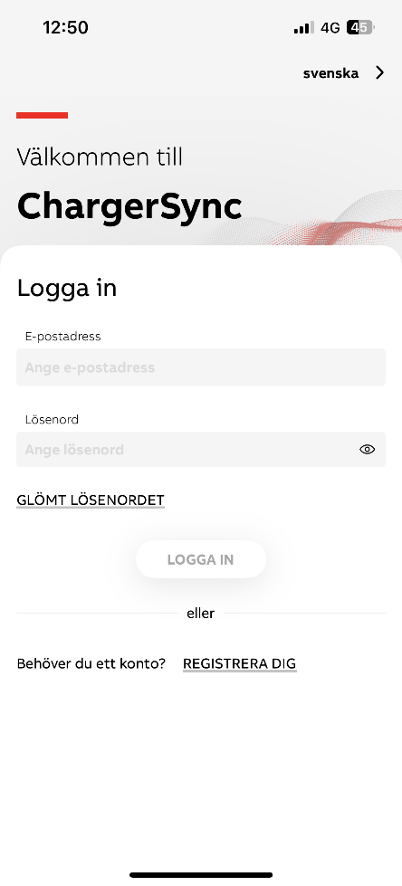
— Registrera dig/logga in Komma igång
Registrera dig om du inte har ett konto ännu och logga in med dina kontouppgifter.
Registreringsprocessen guidar dig genom kontoaktivering via e-post
Om du migrerar från en befintlig ChargerSync till denna nya mobilapp kan du enkelt logga in med samma inloggningsuppgifter

Slide 6
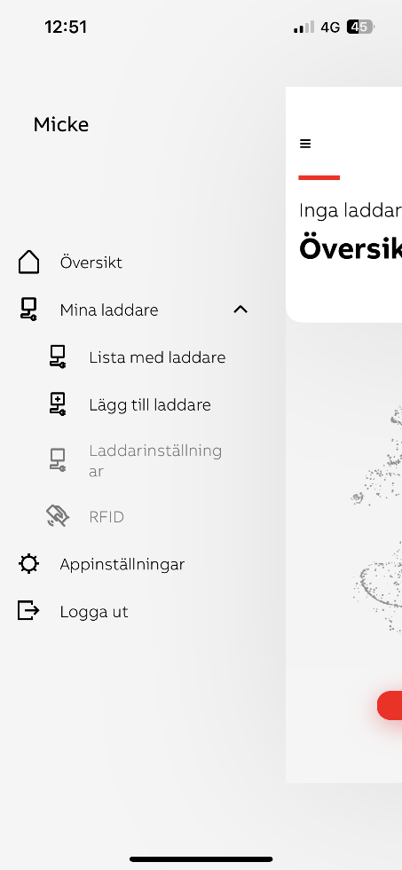
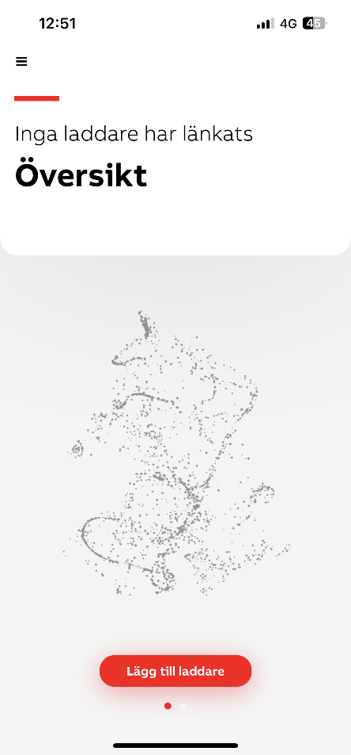
— Menyöversikt Navigering
Laddarinformation, återställ PIN, radera/frikoppla konto
Meny
Meddelandefältet
Aktiveras när appen kan ansluta/kommunicera med laddaren
Status och händelser/felområde
Konto, avisering, språk osv.
Vägledningsikoner för att svepa och navigera

Slide 7
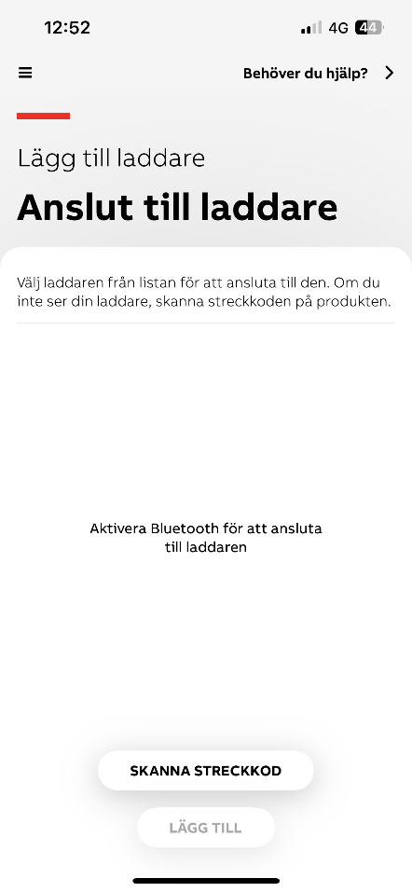
— Ansluta din laddare Första inställning
Första gången du lägger till laddare måste du vara nära laddaren med Bluetooth aktiverat på din mobila enhet.
Om du vill lägga till en extra laddare finns alternativ tillgängliga på Meny -> Mina laddare -> Lägg till laddare
Även på Meny -> Mina laddare -> Lista över laddare

Slide 8
— Ansluta din laddare Första inställning
Lägg enkelt till en laddare genom att välja den i listan, eller välj din laddare genom att skanna streckkoden.
Om du skannar ska du se till att du skannar laddarens serienummerstreckkod (till exempel börjar den med TAC)

Slide 9
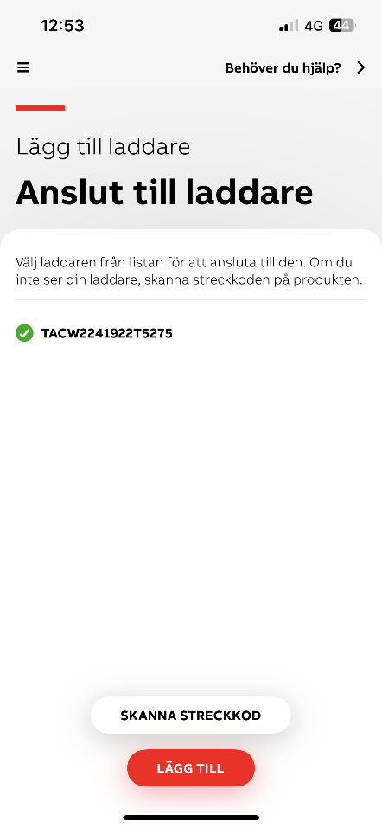
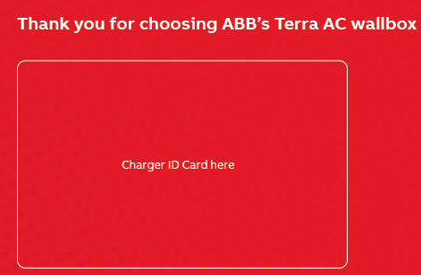
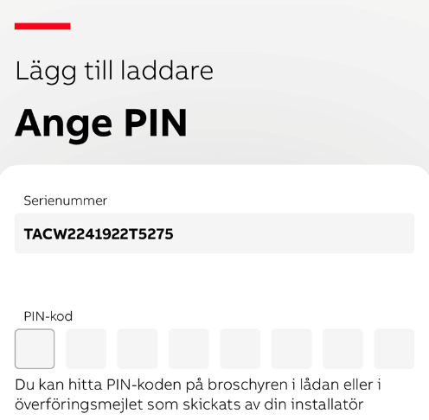
— Ansluta din laddare Första inställning
Inuti förpackning/kartong
När du har lagt till laddaren måste du ange en PIN-kod som du har fått med i kartongen som din Terra AC laddbox levererades i.
Du får även ett mejl som innehåller produktkod/serienummer och PIN-kod efter installationen
Denna PIN-kod kan ändras när som helst på Meny -> Mina laddare -> Lista över laddare -> ÅTERSTÄLL PIN-KOD för en vald laddare

Slide 10
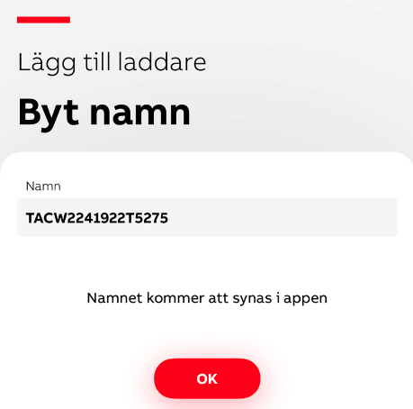
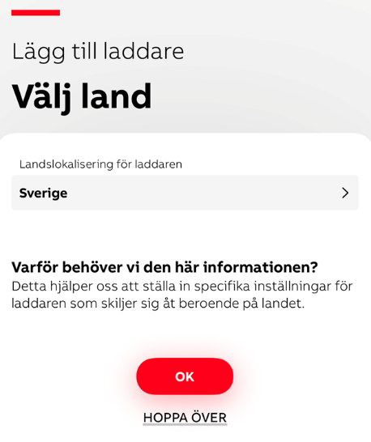
— Ansluta din laddare Första inställning
Om du har flera laddare är det bra att ge dem olika namn så att du kan identifiera dem i ChargerSync.
Du kan enkelt ändra namnet på laddaren.
Välj ditt land för att tillämpa lokala bestämmelser.

Slide 11
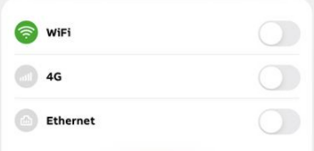
— Internetanslutning Offlineinställning
Internetanslutning är valfri, baserat på dina önskemål. Du kan också använda laddaren utan internet (offline) via mobil Bluetooth.
Om du inte har internetanslutning till laddaren, måste du vara närmare laddaren för kontroll och övervakning via Bluetooth

Slide 12
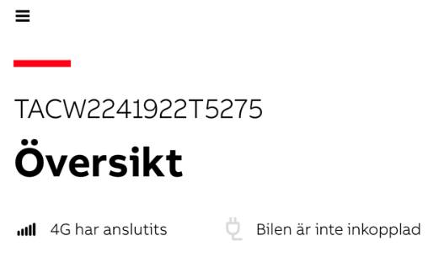
— Internetanslutning Inställning av fjärrstyrning
Om någon av nätverksikonerna visar ”grönt” anger det att din nätverksanslutning redan är konfigurerad
För att styra och övervaka din laddare var du än är kan du konfigurera laddaren så att den är online via Wi-Fi eller 4G eller Ethernet/trådbunden nätverksanslutning.
Detta kan ändras när som helst på Meny -> Mina laddare -> Laddarinställning -> Anslutningar
Fjärrstyrningen baseras på en ABB-backend. Detta är standardinställningen för installationsprogrammet om det inte avsiktligt konfigurerats som en extern OCPP-server
Efter första inställningen visar appen anslutningsstatus i instrumentpanelen enligt konfigurerad anslutning.

Slide 13
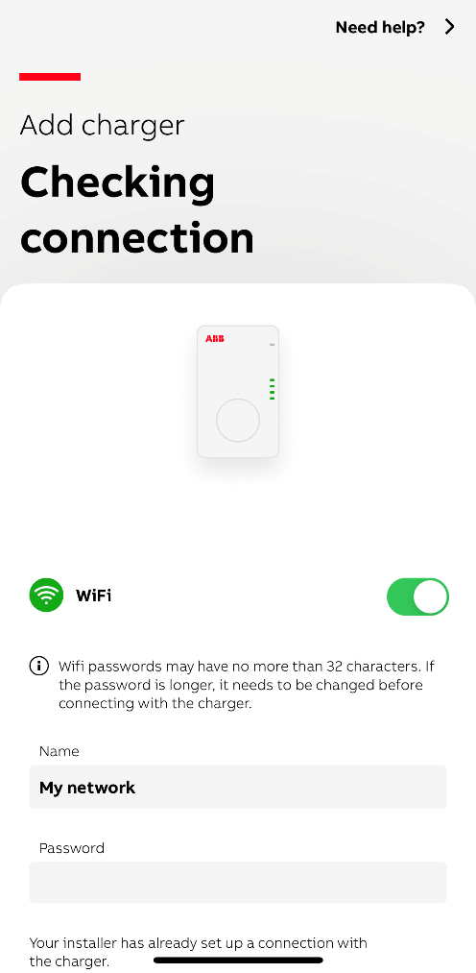
— Internetanslutning Wi-Fi-konfiguration
Ange information om din Wi-Fi-anslutning.
Detta kan ändras när som helst på Meny -> Mina laddare -> Laddarinställning -> Anslutningar
Laddaren fungerar med 2,4 GHz Wi-Fi-nätverk
Platstjänst är inte nödvändigt för att upprätta en anslutning

Slide 14
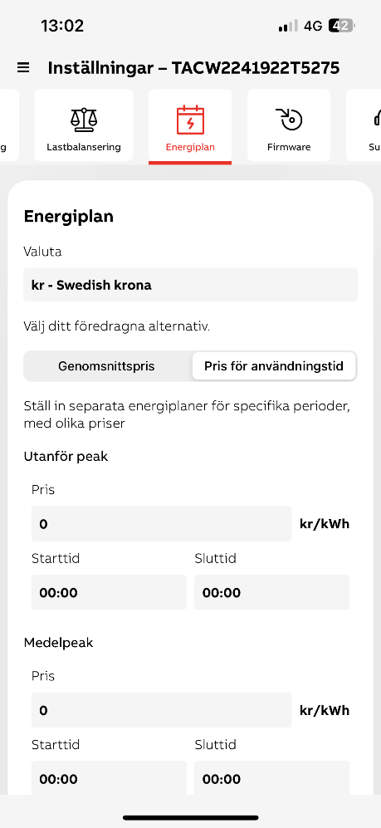
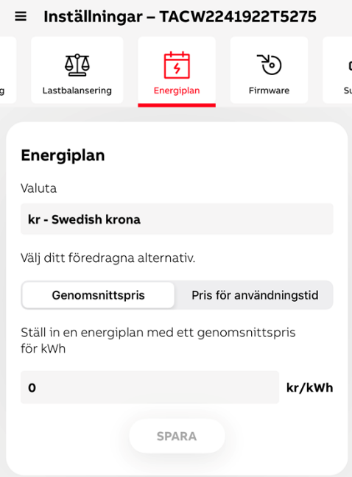
— Konfigurera energiplan
Från instrumentpanelen blir du ombedd att lägga upp en energiplan.
Du kommer åt den på Meny -> Mina laddare -> Laddarinställning -> Energiplan.
Detta är en valfri inställning, och den är bara användbar om du vill se kostnaden för laddningssessionen eller om du ska begära ersättning för den.
Laddningssessionskostnader baseras på de energikontraktsuppgifter som användaren har angett.
För att skapa en energiplan måste din mobila enhet vara ansluten till internet

Slide 15
— Klar att ladda Grundläggande drift
2
Ta kontroll över din laddningssession och övervaka status
Du kan helt enkelt starta och avsluta laddningen via ChargerSync-mobilappen och övervaka laddningsstatusen från instrumentpanelen

Slide 16
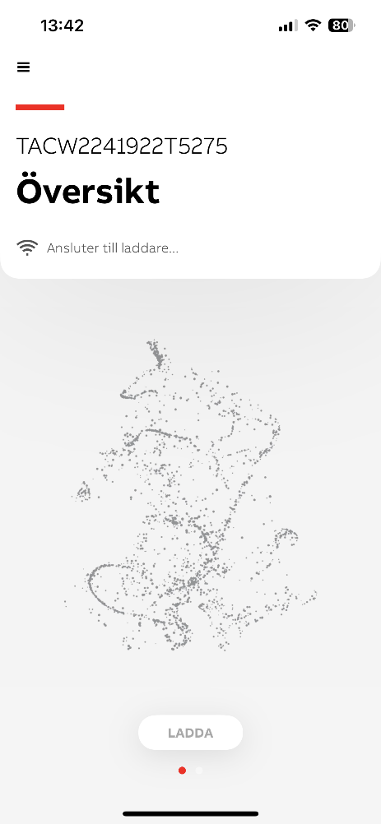
— Ladda med ChargerSync-appen
Visar anslutningsförloppet mellan laddare och app
När den första grundläggande inställningen är klar tar appen dig till instrumentpanelen.
När den första grundläggande inställningen är klar, visas laddaren direkt i instrumentpanelen när du använder appen, tillsammans med anslutningsstatus mellan laddaren och appen.
Grafisk angivelse av anslutningsstatus när anslutning saknas

Slide 17
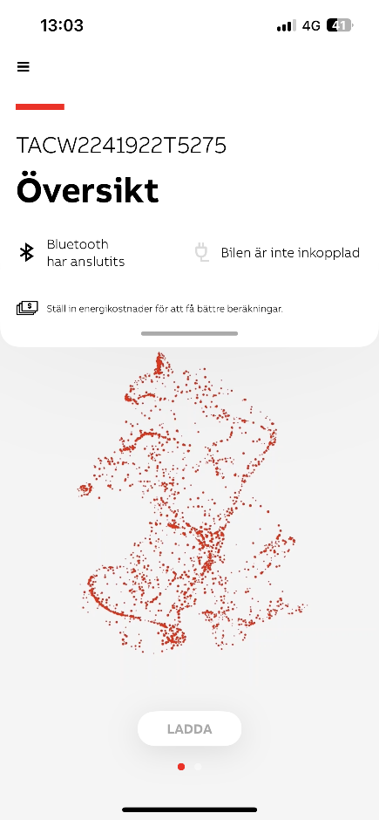
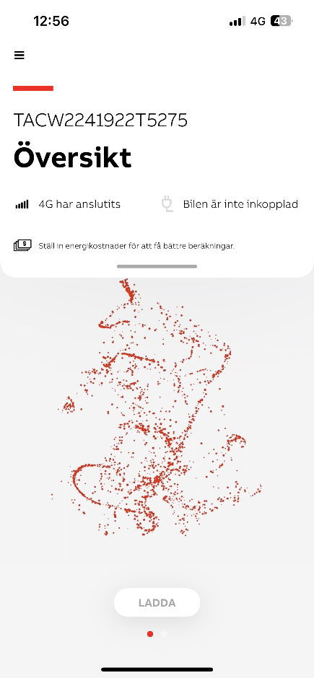
— Ladda med ChargerSync-appen
Laddaren är redo att användas.
När den första grundläggande inställningen har gjorts kommer appen att visa laddaren i instrumentpanelen när du använder den, tillsammans med ett sätt att ansluta mellan laddaren och appen.
Det kommer att finnas ett alternativ att FÖRSÖKA IGEN om anslutningen misslyckades
Grafisk angivelse
av anslutningsstatus
när den är ansluten

Slide 18
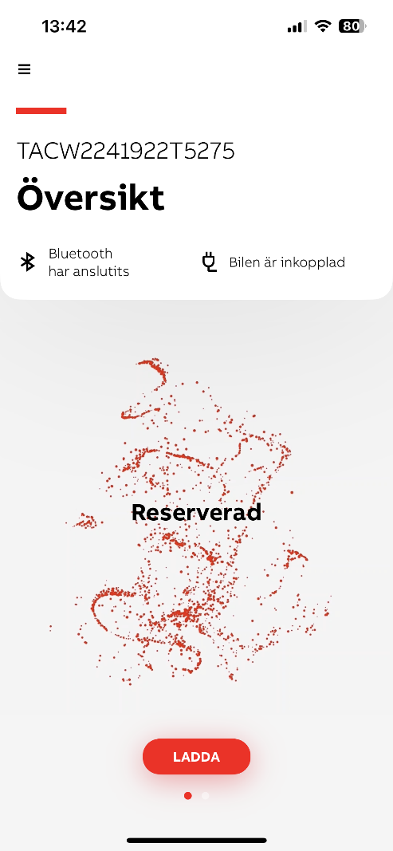
— Ladda med ChargerSync-appen
Laddningskabelns anslutningsstatus
När du har anslutit din elbil kommer laddningsknappen att aktiveras och du kan börja ladda.
Klicka här för att börja ladda

Slide 19
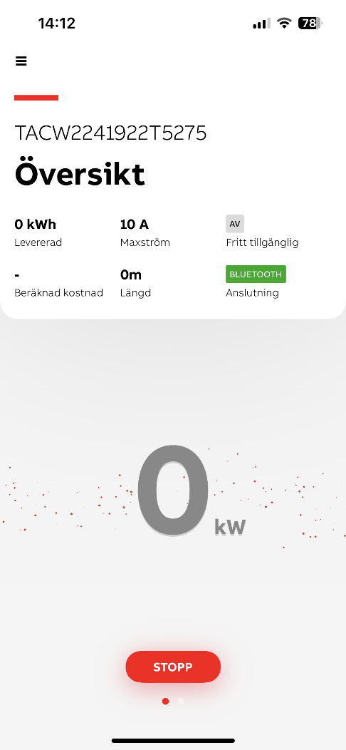
— Övervaka din laddning
Detta kommer att påverkas av laddarens klassificering/installationsinställningar. Ur ett EV-förarperspektiv kan du göra olika inställningar via schemabegränsningar för lastbalansering under laddningssessionen.
Du kan se olika typer av information om laddningen i instrumentpanelen.
Levererad energi
Aktiv effekt i realtid

Slide 20
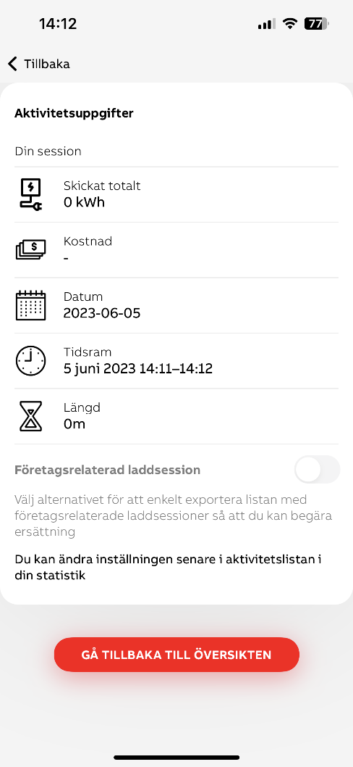
— Övervaka din laddning
Du kan avsluta laddningen från mobilappen. När laddningssessionen är klar kommer du att kunna få information om laddningsaktiviteten.

Slide 21
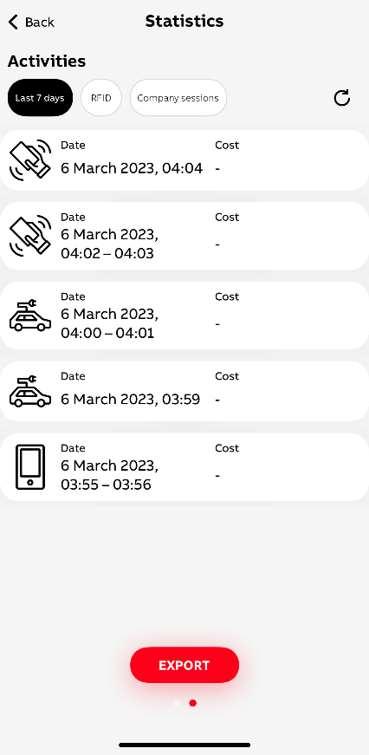
— Få rapporter om laddningssessioner
Uppdatera sessionsregister
Laddningsaktiviteter kan, med olika alternativ för filtrering, exporteras till olika format.
Du kommer åt detta från Instrumentpanel -> Svep åt vänster -> Statistik -> Klicka på diagrammen -> Svep åt vänster -> Exportera
Du rekommenderas att använda uppdateringsikonen före filtrering/exportering. Uppdateringsikonen kommer att visa (roterande) när laddaren och appen synkroniserar laddningssessionsrapporter.
Laddning med RFID/laddningskort
Laddning med Freevending
Laddning med mobilapp
Exportera laddningsaktiviteter till din e-post

Slide 22
— Anpassa dina inställningar Avancerade operationer
3
Ta kontroll över dina laddarinställningar baserat på dina behov
Appen erbjuder olika alternativ som du kan konfigurera och anpassa efter dina behov.

Slide 23
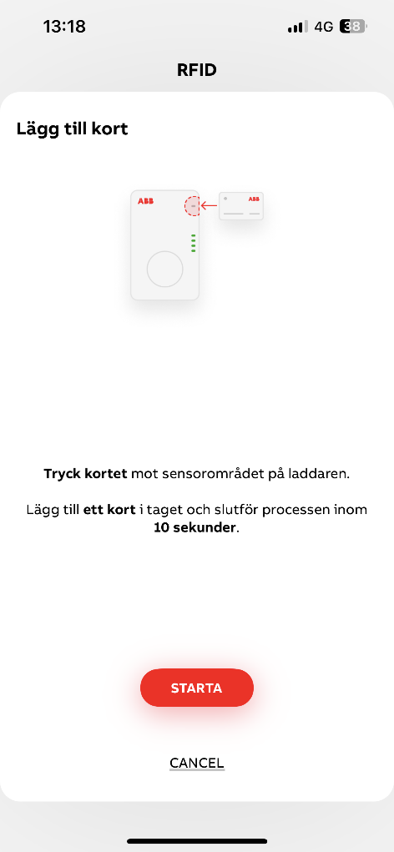
— Ladda med RFID-kort
Laddningen kan startas eller stoppas med RFID-kort. Appguider för att hantera RFID-kort.
Du kommer åt detta från Instrumentpanel -> Mina laddare -> RFID -> Lägg till
Laddaren är kompatibel med ISO/IEC 14443A, MIFARE™ Classic, 1K och 4K minne.
Om du har mer än en laddare måste detta RFID-kort läggas till för varje laddare.

Slide 24
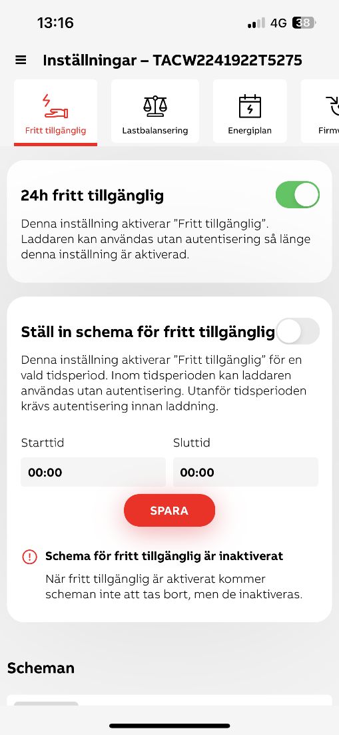
— Ladda med Freevending
Laddaren kan konfigureras för att ladda när som helst medan vem som helst är ansluten för laddning, dvs. ingen autentiseringskontroll, leverera bara energi till den anslutna elbilen.

Slide 25
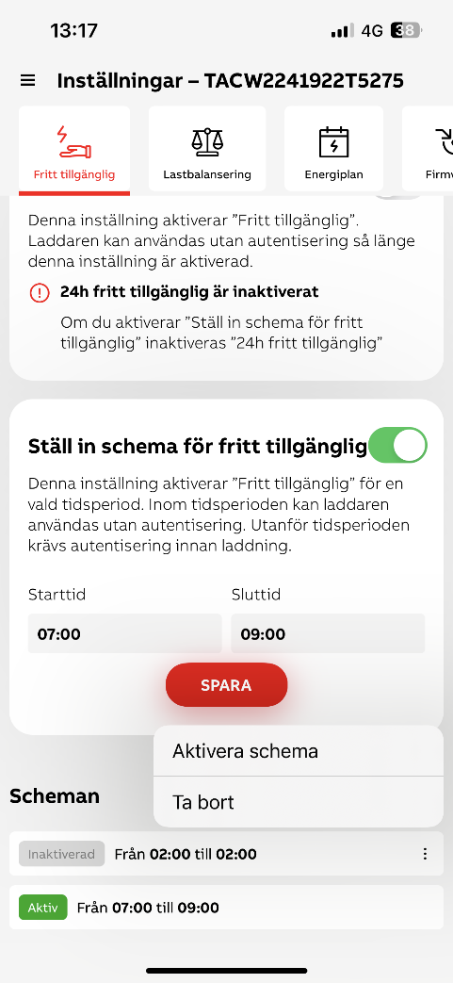
— Debitering enligt Freevending-schema
Vilket som helst av Freevending-lägena kan konfigureras
Laddaren kan konfigureras för att vara i Freevending-läge under ett visst tidsfönster/schema istället för alltid PÅ.
Endast ett schema kommer att vara aktivt.
Alternativ för att hantera scheman.

Slide 26
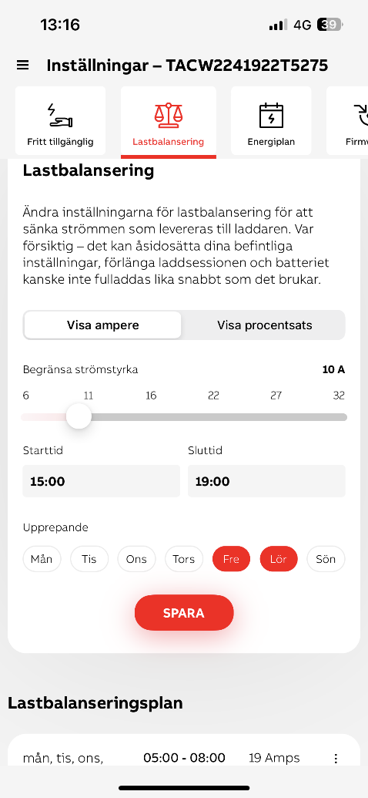
— Justera inställningar för laddningsström
Laddaren kan konfigureras för att begränsa maximal laddningsström för ett visst tidsfönster/schema.
Denna ströminställning kommer att visas i instrumentpanelen som maximal ström under en laddningssession.

Slide 27
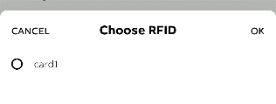
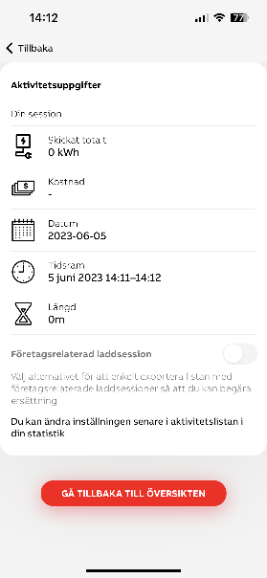
— Anpassa laddningssessions-rapporter
Uppdatera sessionsregister
Olika filtreringsalternativ
Du kan använda olika typer av filtrering i laddningssessionsaktiviteterna.
Tagga din tjänstebilsladdning, filtrera och använd detta för att få ersättning.
Filtrera efter RFID/laddningskortnamn
Filtrera efter dagar/månader
Du rekommenderas att använda uppdateringsikonen före filtrering/exportering. Uppdateringsikonen kommer att visa (roterande) när laddaren och appen synkroniserar laddningssessionsrapporter.
Klicka på någon aktivitet och markera som tjänstebilssession

Slide 28
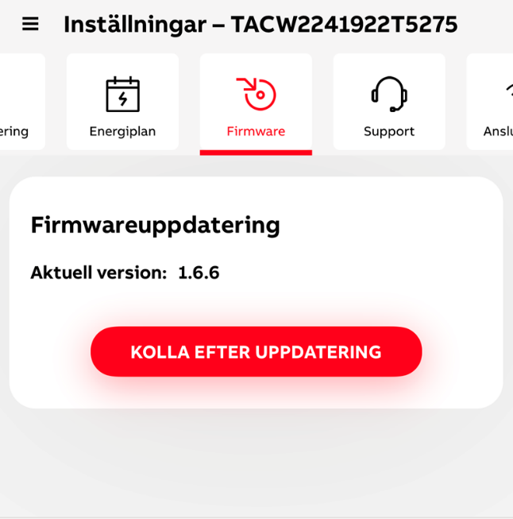
— Programuppdateringar för laddaren
Laddaren kan uppdateras via appen. Appen ger också en uppdateringsavisering när en ny uppdatering är tillgänglig.
För närvarande måste användaren hålla sig nära laddaren för att uppdatera laddaren med Bluetooth på grund av den begränsade räckvidden. Appen visar hur du använder Bluetooth och utför uppdateringar.

Slide 29
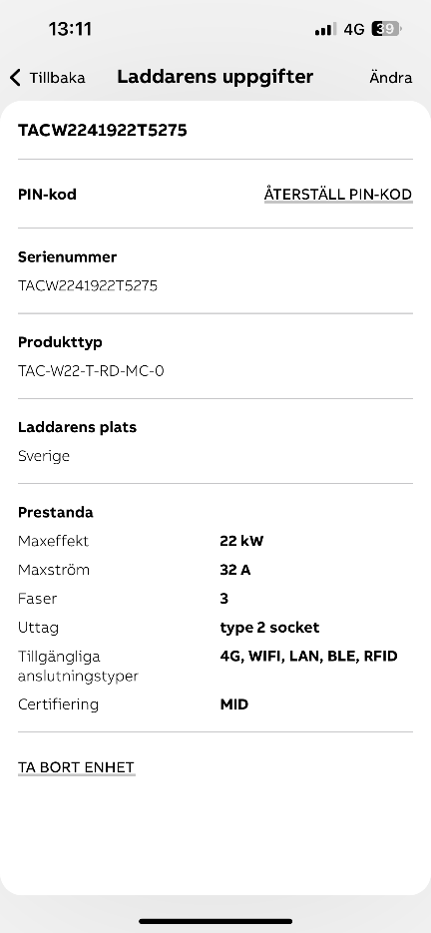
— Hantering av laddaren
Ändra laddarens PIN-kod
Du kan visa och hantera information relaterad till laddaren.
Du kommer åt detta från Instrumentpanel -> Mina laddare -> Lista över laddare
Appen stöder upp till 5 laddare.
Frikoppla laddaren från användarkontot

Slide 30
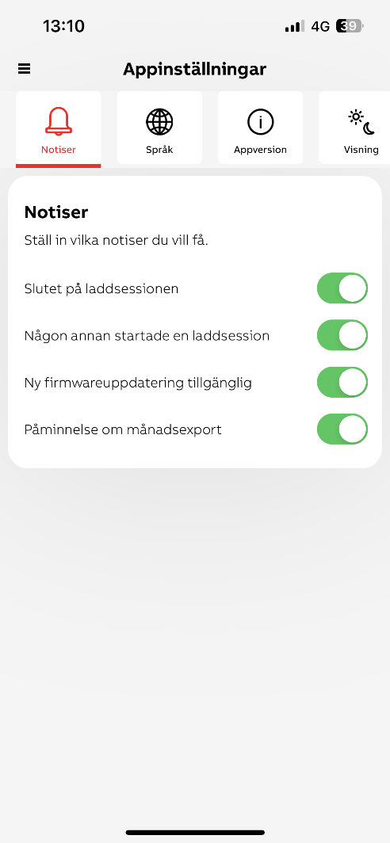
— Appaviseringar
Du kan konfigurera appen att skicka olika meddelanden.
Du kommer åt detta från Instrumentpanel -> Appinställningar -> Konto

Slide 31
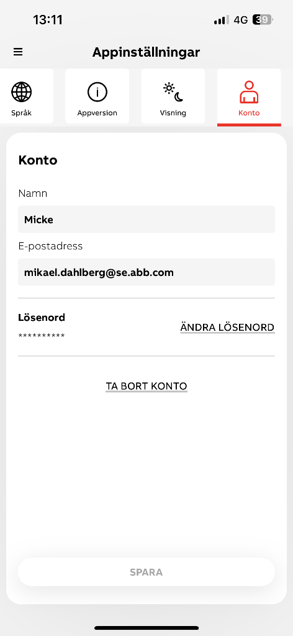
— Kontohantering för appen
Du kan visa och hantera information relaterad till appkontot.
Du kommer åt detta från Instrumentpanel -> Appinställningar -> Konto
Namnet visas överst på appmenyn.
Inge
Inge.strom@gmail.com

Slide 32
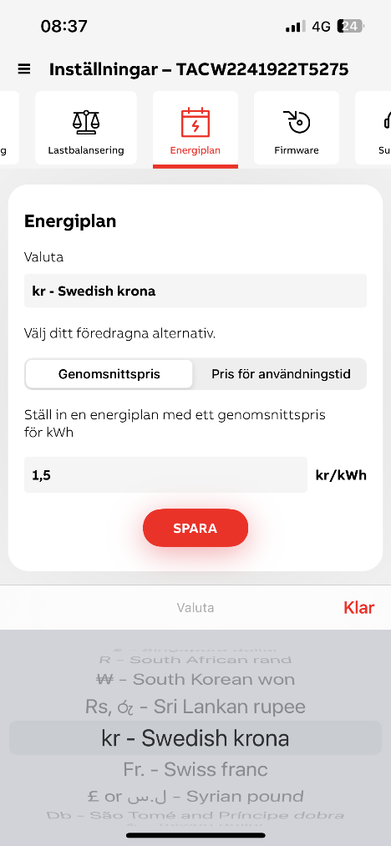
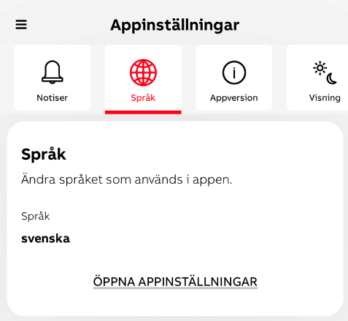
— Lokalisering – språk, valuta
Appen stöder flera språk
Danska, estniska, finska, franska, grekiska, hebreiska, italienska, japanska, koreanska, kroatiska, lettiska, litauiska, nederländska, norska, polska, portugisiska, rumänska, slovakiska, slovenska, spanska, svenska, tjeckiska, turkiska, tyska och ungerska
Appen stöder många valutor i energiplanen
USD, EUR, JPY, GBP, AUD, CAD, CHF, DKK, NZD, SEK, KRW, SGDS, NOK, MXN, INR, TRY, PLN, HUF, CZK, ILS, AED, SAR, RON
Denna valutalista kommer att utökas. Observera också att om valutan ändras kommer det att återspeglas i laddningssessionshistoriken.

Slide 33
Mejla oss på chargingsupport@abb.com för all support gällande ChargerSync-mobilappen

